Slide 1
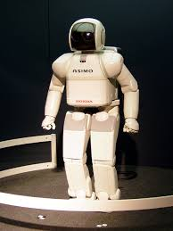
সুপ্রিয় শিক্ষার্থীবৃন্দ সবাইকে শুভেচ্ছা
মোবাইল এস,এম,এস
্রোবট

Slide 2
পরিচিতি
মোছাঃ শিউলী বেগম
সহকারী শিক্ষক (আইসিটি)
আরজিদেবীপুর শিয়ালকোট আলিম মাদ্রাসা,পার্বতীপুর,দিনাজপুর ।
ইমেইলঃ sheuli1978.bd@gmail.com
শ্রেণীঃ ৭ম
বিষয়ঃ তথ্য ও যোগাযোগ প্রযুক্তি
অধ্যায়ঃ প্রথম
পাঠঃ ৩,৪,৫
সময়ঃ ৫০ মিনিট
তারিখঃ

Slide 3
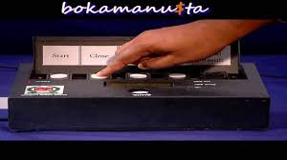
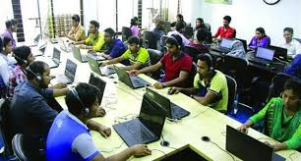
চিত্র দুটি লক্ষ করি
ইলেকট্রনিক ভোটিং মেশিন
কল সেন্টার

Slide 4
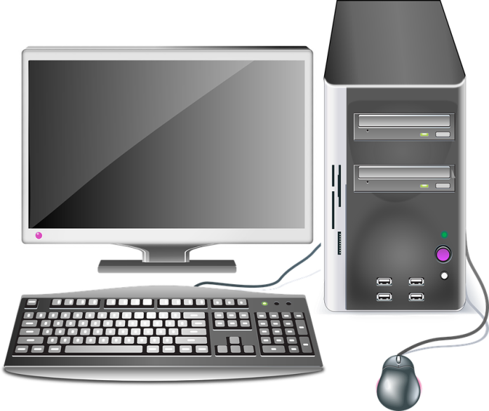
আজকের পাঠের বিষয়
কর্মক্ষেত্রে তথ্য ও যোগাযোগ প্রযুক্তি
ডেস্কটপ কম্পিউটার

Slide 5
শিখন ফল
এই পাঠ শেষে শিক্ষার্থীরা-
১. কীভাবে স্কুলের অফিসকে কাগজ বিহীন অফিসে রুপান্তর করা যায় তা বলতে পারবে ;
২. ইলেকট্রনিক ভোটিং মেশিনের সুবিধা / অসুবিধাগুলো ব্যাখ্যা করতে পারবে ;
৩. ভার্চুয়াল অফিস ও রোবট সম্পর্কে বর্ণনা করতে পারবে ।

Slide 6
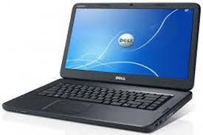
নীচের চিত্রে কী দেখতে পাচ্ছি
লেপটপ
ইমেইল
কম্পিউটার নের্টওয়ার্ক
স্কুলের অফিসকে কাগজ বিহীন অফিসে রূপান্তর করতে হলে অবশ্যই এই তিনটি জিনিষ প্রয়োজন ।

Slide 7
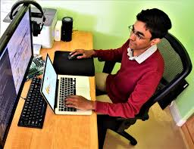
একক কাজ
স্কুলের অফিসকে কিভাবে কাগজবিহীন অফিসে রূপান্তর করা যায় উপস্থাপন কর ।

Slide 8
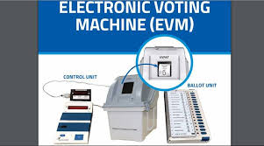
চিত্রটি লক্ষ করি
ইলেকট্রনি ভোটিং মেশিন

Slide 9
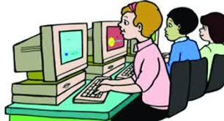
জোড়ায় কাজ
ইলেকট্রনিক ভোটিং মেশিনের সুবিধা/অসুবিধাগুলো খাতায় লিখ ।

Slide 10
নিচের চিত্রটি লক্ষ করি
অফিসে না থেকে ও ইন্টারনেট ব্যবহার করে যখন যেখানে ইচ্ছেমত কাজ করা হয়, হ্যাঁ এটাকে বলা হয় ভার্চুয়াল অফিস ।

Slide 11
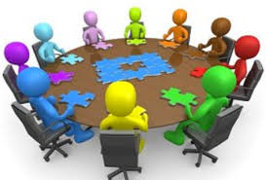
দলগত কাজ
তোমাদের স্কুলে একটি ভার্চুয়াল ক্লাসরুম তৈরি করতে হলে কী কী করতে হবে সেটি লিখ ।

Slide 12
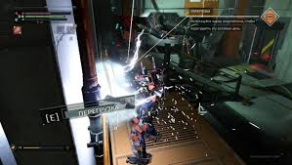
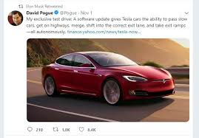
নীচের চিত্রগুলো লক্ষ করি
ইন্ডাস্ট্রিয়াল রোবট দিয়ে আজকাল বিপজ্জনক কাজ করা হয় ।
ড্রাইভার ছাড়া এই গাড়ী চালানো যায় ।

Slide 13
মূল্যায়ন
১। EVM- এর পূর্ণরুপ কী ?
২।ভার্চুয়াল অফিস কী ?
৩। রোবট দিয়ে কী কী কাজ করা যায় ?

Slide 14
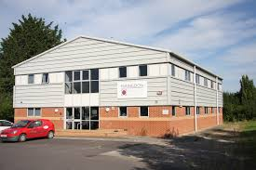
বাড়ির কাজ
রোবট দিয়ে করতে চাও এমন কতকগুলো কাজের তালিকা তৈরি করে নিয়ে আসবে ।

Slide 15
ধন্যবাদ

